Slide 1
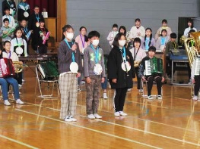
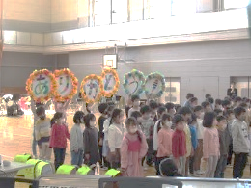
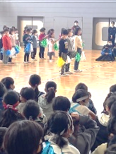
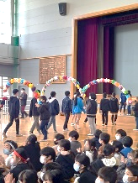
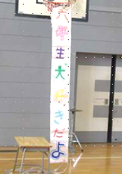
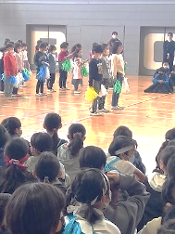
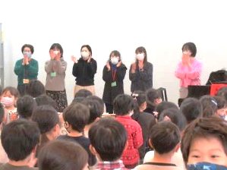
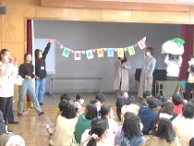
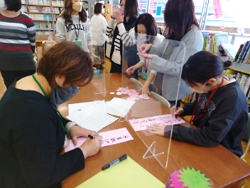
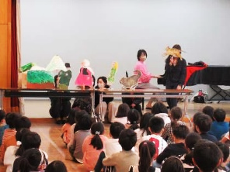
地域と学校をつなぐ
第157号
令和5年3月22日
六小コミュニティだより
小平第六小学校学校経営協議会
会長 福田 朱実
042-341-0356
６年生を送る会 3月1日（水）
3月1日（水）3年ぶりに体育館で6年生を送る会
が2部制で開催されました。一年間六小を支えて
くれた6年生に各学年の児童が感謝の気持ちを伝えました。代表委員会を中心に5年生は花のアーチや
会場準備など頑張りました。ウィンドバンドは入退場・全校合唱の演奏を。
24日はいよいよ卒業式です。6年間の思い出を宝箱に、未来への希望を胸に旅立ちます。
令和4年度 第11回学校経営協議会 3月8日（水）
☆ 校長あいさつ
今年度最後の協議会となりました。１年間ありがとうございました。
☆ 会長あいさつ
令和5年度学校経営方針については4月に発表します。お話会、ウィンドバンド、ユニセフ募金、6年生を送る会等、ビデオで紹介されました。
☆ 報告事項
・学校の現状（校長）
６年生を送る会は対面で出来てよかったです、来年度は全学年でできることを
考えています。子どもたちが伸びるよう工夫していきます。
・研究主任
・教務主任
令和5年度の主な学校行事について、令和4年度実施の学校評価の説明がありました。
・生活指導主任
２月はふれあい月間でアンケートを実施しました、アンテナを高く迅速に対応していきます。
・PTAより
来年度のPTAについて
令和5年度のPTAの組織改革について説明がありました。
・副校長より
令和5年度教育課程の届け出をすませました、その際6小は体力が高いとほめられたそうです。
インフルエンザが流行っています気をつけてください。
☆ 検討事項
今年度のプロジェクトの取組について
〇 わくわくイベントプロジェクト（児童参加型企画プロジェクト）
・2月25日に紙ひこーきを飛ばそうを行いました。本年度計画したイベントはすべて無事開催できました。
〇 ぐんぐん学習プロジェクト（学力向上プロジェクト）
・次年度どういった支援ができるか検討していきます。
〇 にこにこ登校プロジェクト（登校支援保護者との連携プロジェクト）
・今年度は未来カフェを9回開催できました。登校支援に繋がるよう努力していきます。
次回学校経営協議会開催予定 R5年 4月19日（水）18時30分～ 図書室
図書ボランティアの皆様ありがとう！
コミュニティ・スクール第6期1年目が終了します。
コロナ禍で思うように地域連携の事業が出来ませんでしたが、学校経営協議会発信の事業もでき、学校・家庭・地域が力を出し合うことができました。ご協力ありがとうございました。子どもたちにとってより良い教育活動が出来ますよう今後ともよろしくお願い致します。
年間を通して図書ボランティアの皆様には読み聞かせや図書の修理等お世話になっております。読み聞かせするほど言語発達は促進され、言葉の数も増え、聞く力も上がることが分かってきました。
また、読み聞かせは心の栄養、感情の安定に役立つことがわかっています。
3月2日には、図書室に卒業をテーマにした俳句を掲示し、春らしい飾り付けをしました。

